Slide 1
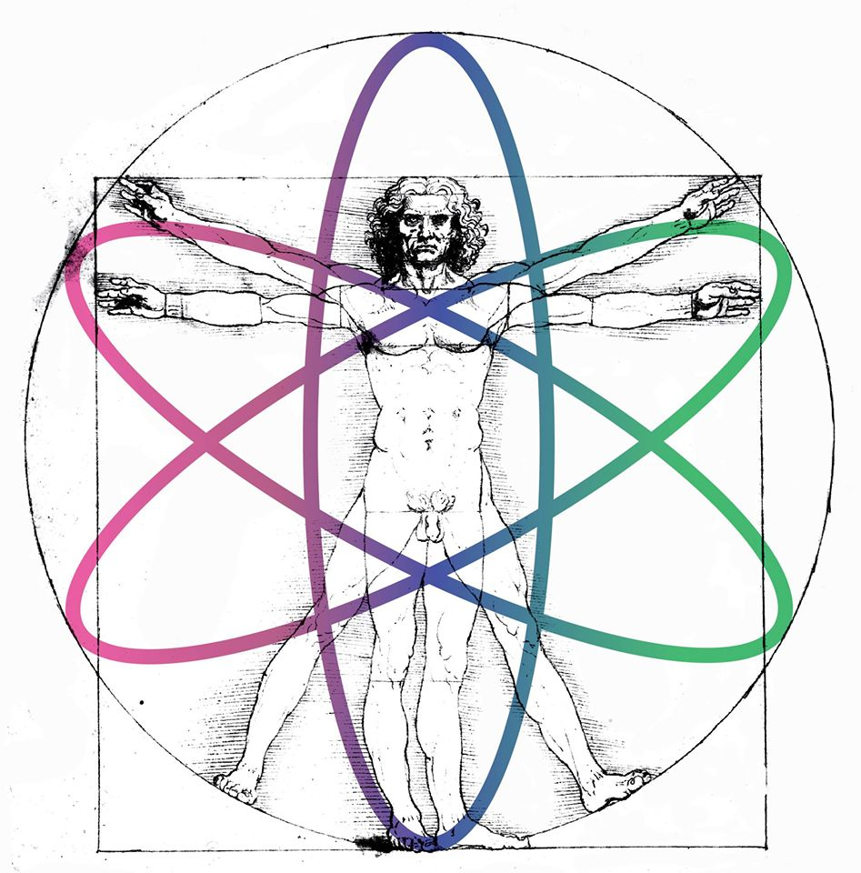
Escuela José Antonio Balseiro 2016
Nuevas Tendencias en Investigación en Física Médica
Introducción a muchas cosas
Jueves: Nuclear, Aceleradores y Detectores
Hernán Asorey
asoreyh@cab.cnea.gov.ar
Laboratorio Detección Partículas y Radiación
Centro Atómico Bariloche

Slide 2
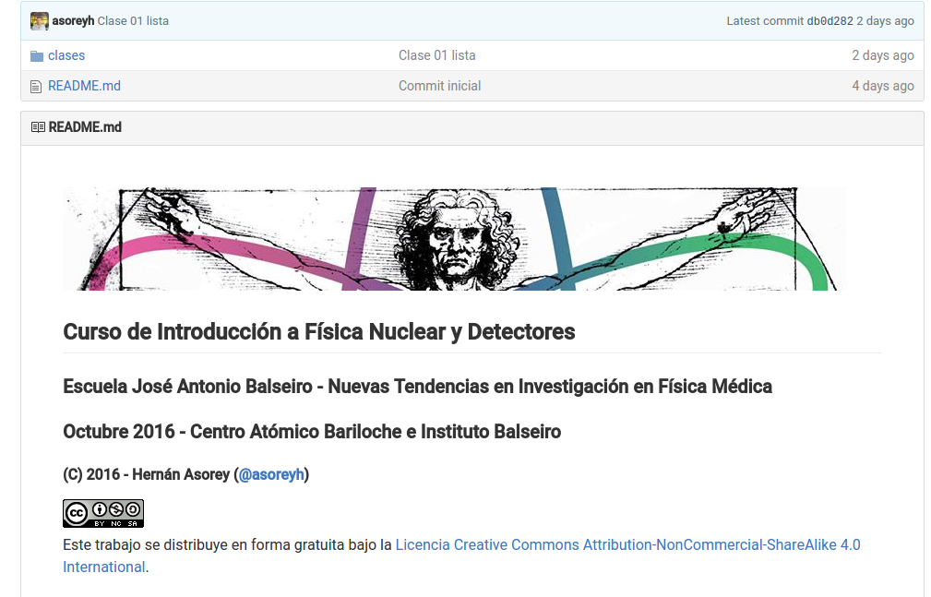
Clases en https://github.com/asoreyh/intro-nuclear-fisica-medica

Slide 3
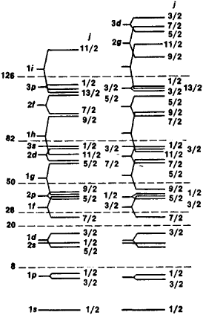
p y n, diferentes capas
n
p
En un nivel l entran 2(2l+1) nucleones
La paridad de ese nivel es (-1)^{l}.
En un nivel J entran 2J+1 nucleones
El estado fundamental de un núcleo
  Par-Par es 0⁺
  Par-Impar es el del orbital que ocupa el nucleón desapareado, y su paridad es (-1)^{l}.
  Impar-impar es complicado, corresponde a la suma (cuántica) de los momentos angulares del protón, j_{p}, y del neutrón, j_{n}:

Slide 4
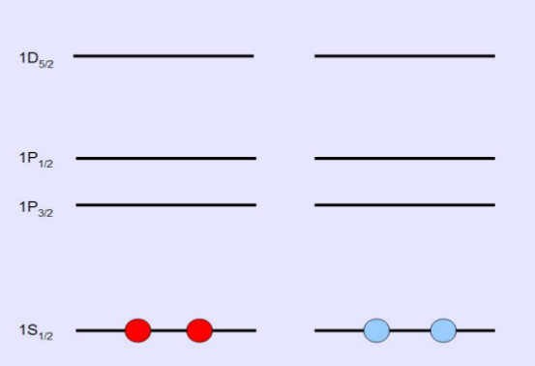
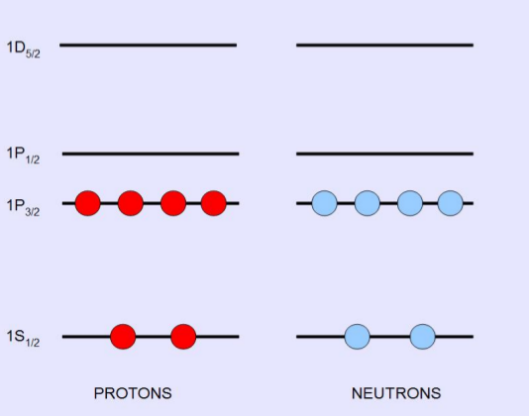
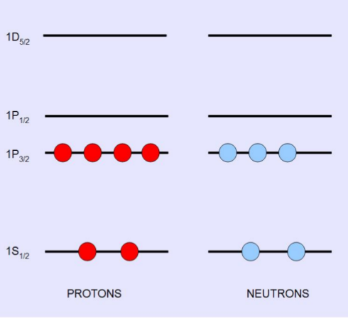
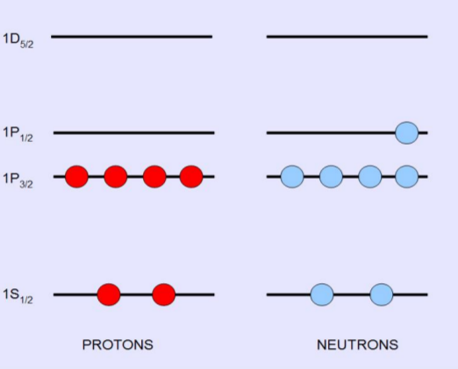
Por ejemplo

Slide 5
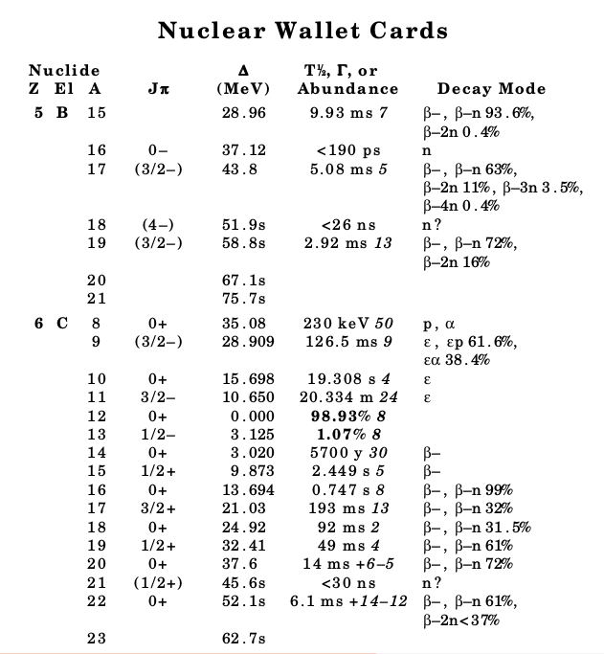
J y paridad de los núcleos

Slide 6

Tabla de nucléidos

Slide 7

Tipos de decaimiento
Emisión de partículas cargadas (alfa, beta, protón, fisión, fragmentación): implican cambios en el número atómico
Emisión de neutrones: cambios en el número másico
Emisión de fotones: desexcitación nuclear
En todo decaimiento se libera energía, Q, usualmente en forma de energía cinética de los productos del decaimiento. El decaimiento ocurre si y sólo si Q>0
En general, Q es igual a la diferencia de masa entre reactivos y productos (cuidado, ¡son masas nucleares!).

Slide 8
Ley de decaimiento radiactivo
Suceso cuántico y estadístico: no podemos saber cuando un átomo particular decaerá.
Se observa que para un elemento la tasa de decaimiento es constante, λ.

Slide 9
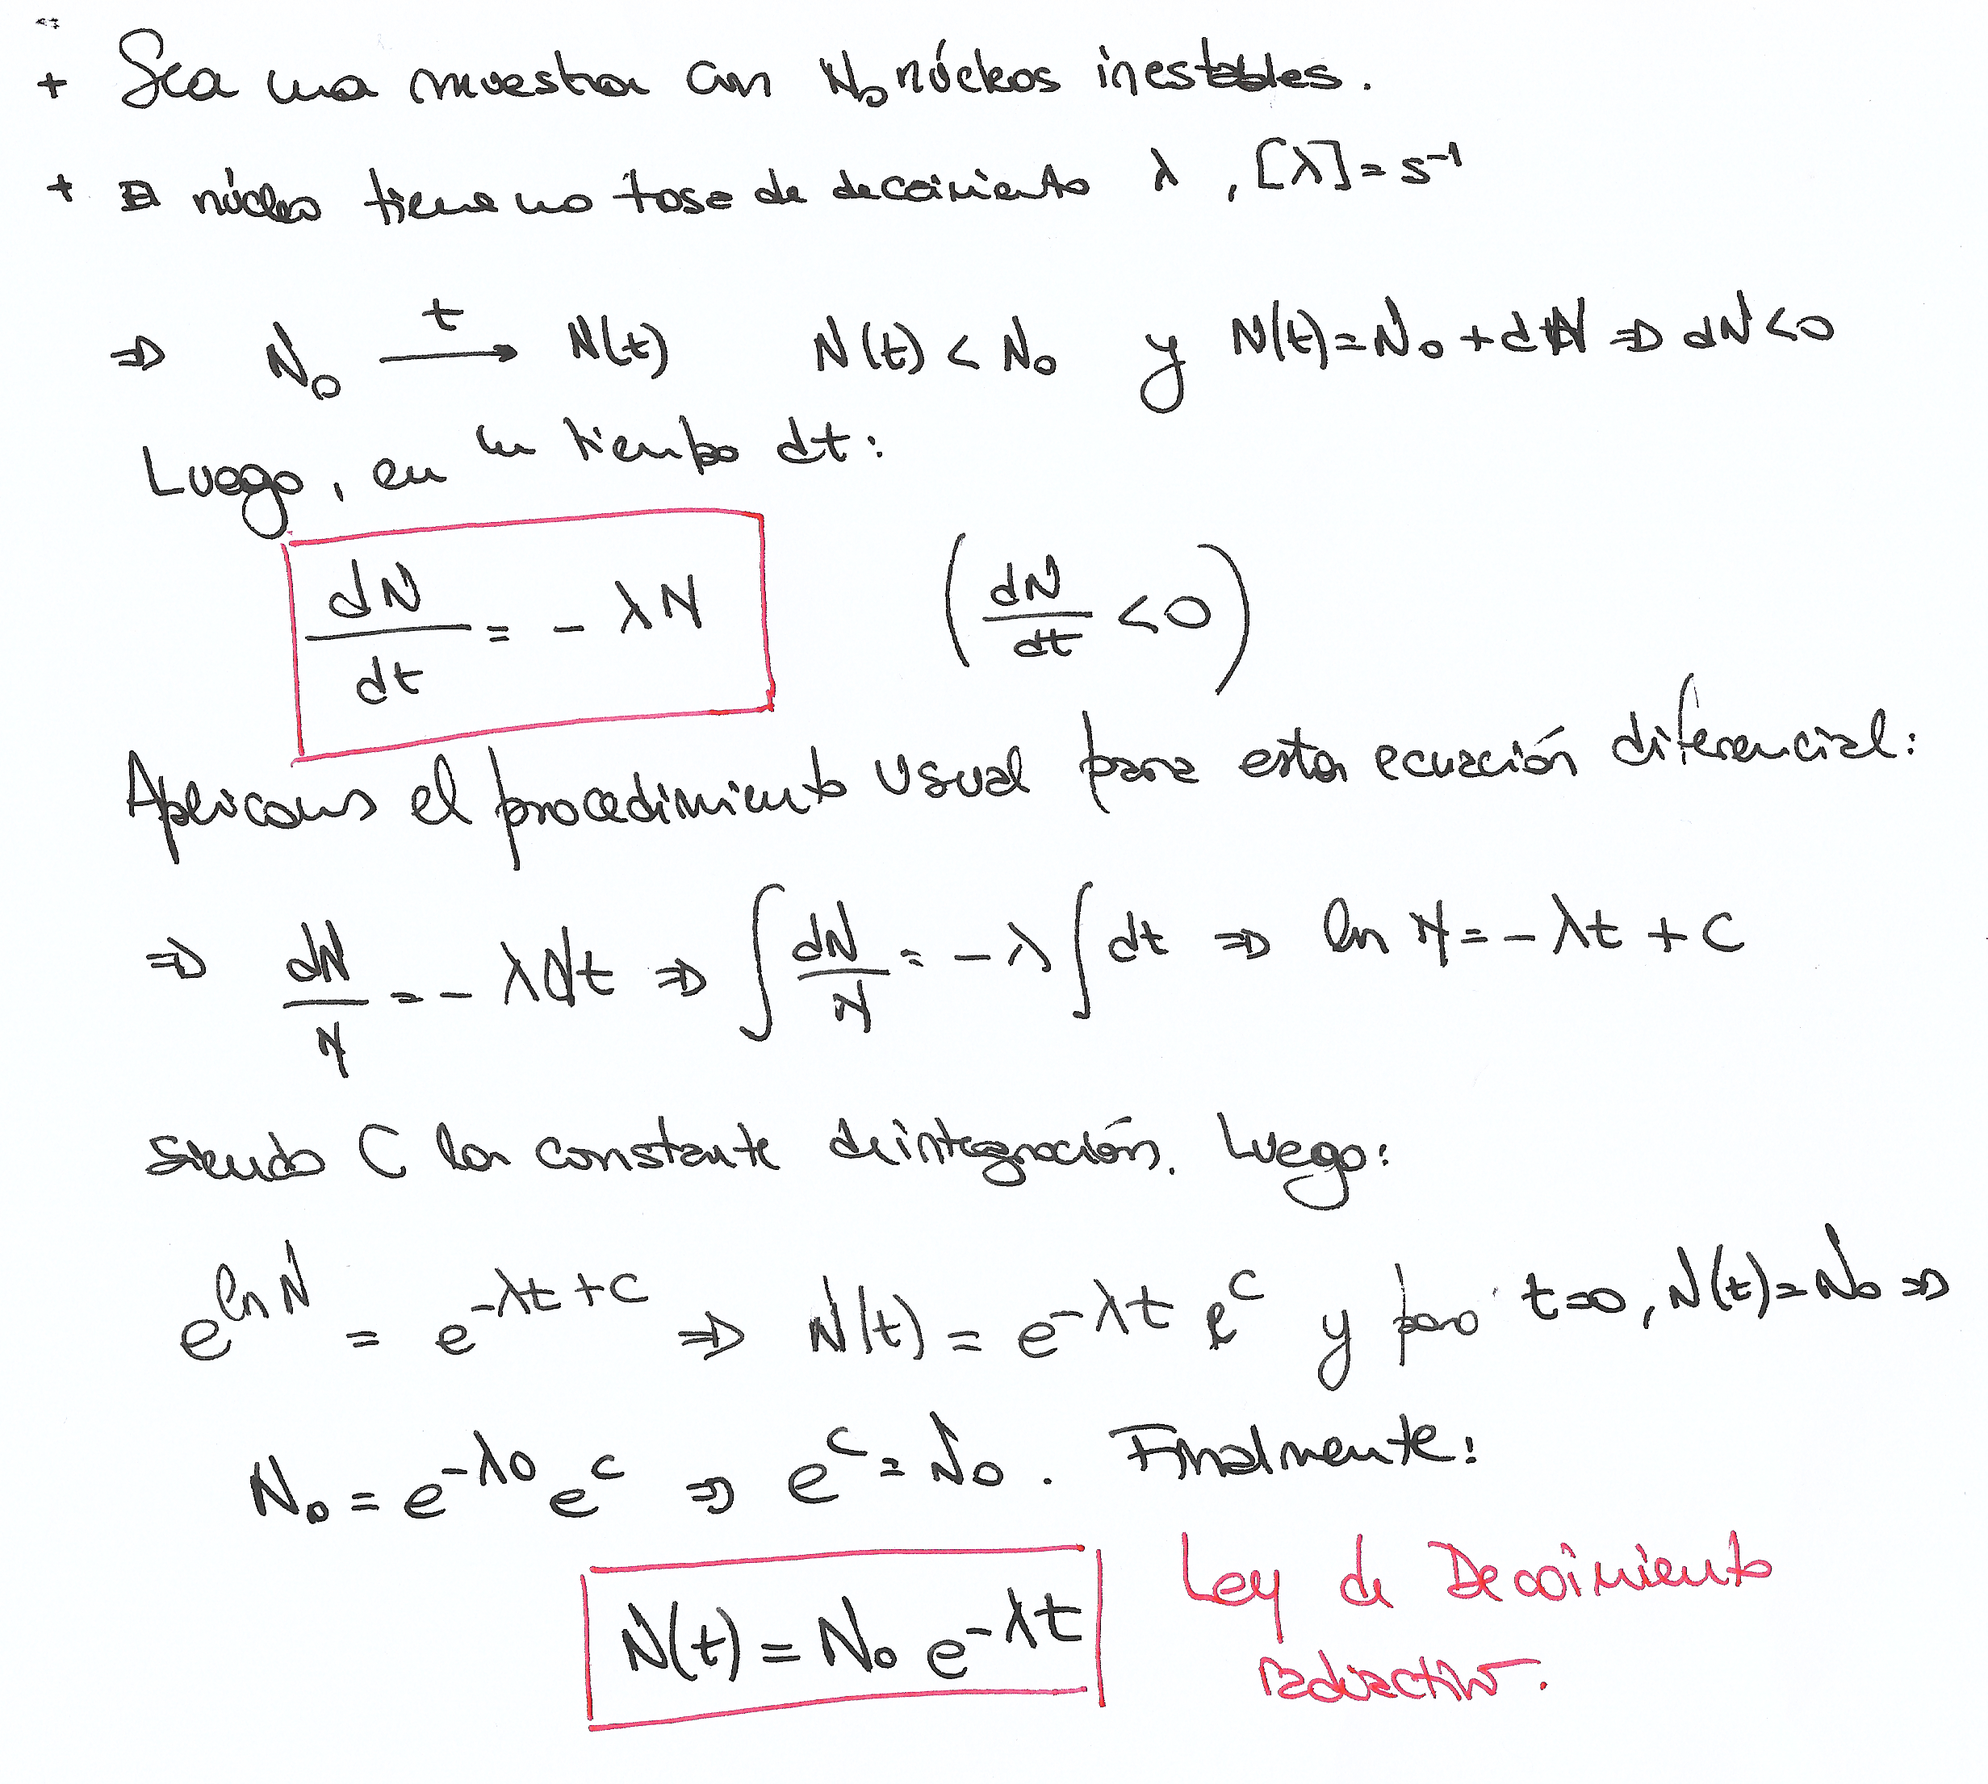
Ley de decaimiento radiactivo

Slide 10
Ley de decaimiento radiactivo
Suceso cuántico y estadístico: no podemos saber cuando un átomo particular decaerá.
Se observa que para un elemento la tasa de decaimiento es constante, λ.
Luego, en una muestra con N átomos radiactivos, la tasa de decaimiento dN/dt será proporcional a N:

Slide 11
Ley de Decaimiento exponencial
Ocurre con una tasa de decaimiento constante λ
A partir de λ, definimos la vida media τ
Y además, el período de semi-desintegración, como el tiempo que debe transcurrir para que la cantidad del elemento en una muestra se reduzca a la mitad

Slide 12
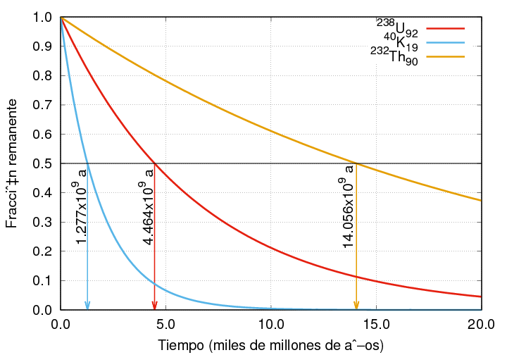
T_{1/2}

Slide 13
Abundancia relativa y períodos de semidesintegración, según corresponda

Slide 14
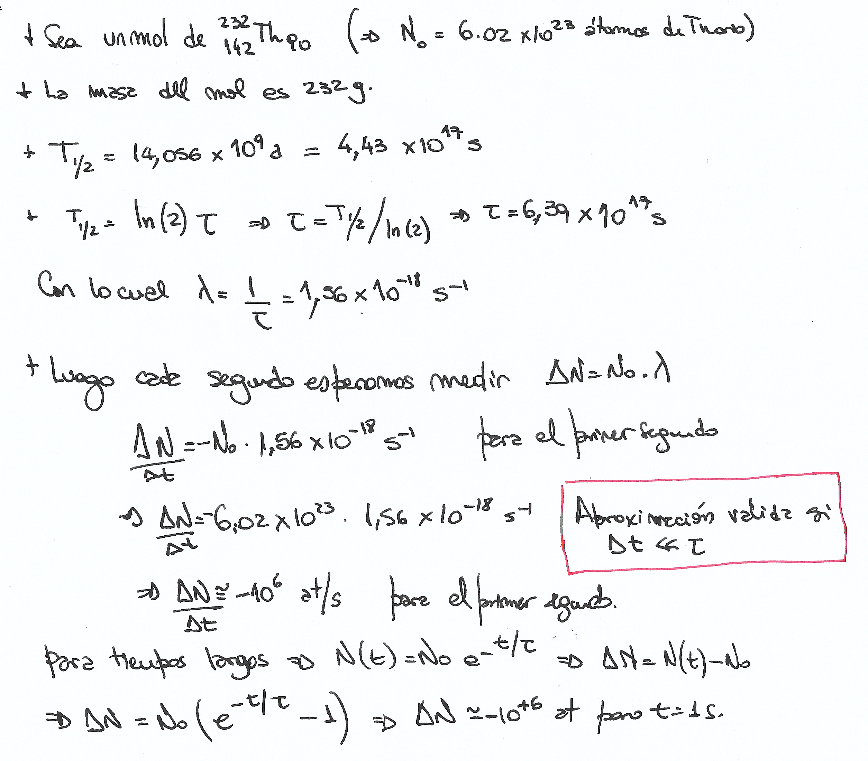
En un mol de ²³²Th₉₀, ¿Cuántos decaimientos se producen en un segundo?

Slide 15
Actividad
Cuando tengo 1 núcleo, hablo de probabilidades
Pero tengo muchos → Ley de los grandes números → valores medios.
La actividad de una muestra está dada por el número de decaimientos por unidad de tiempo:
Se puede pensar en que masa se necesita para 1 Bq

Slide 16
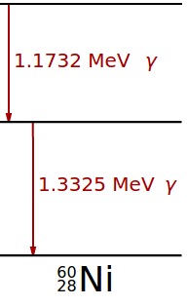
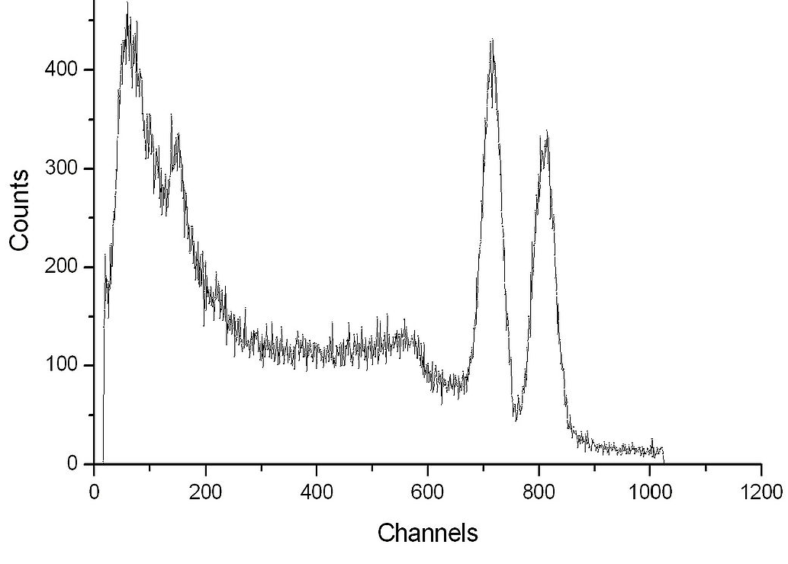
Emisión Gamma
El núcleo tiene niveles de energía
El núcleo en un estado excitado se desexcita a través de la emisión de un fotón (gamma) con energía igual a la diferencia de energía entre los estados inicial y final

Slide 17
Decaimiento alfa
Corresponde a la emisión espontánea de un núcleo de Helio ⁴He₂ (partícula alfa, 2 neutrones, 2 protones)
El núcleo pierde dos protones → ¡otro elemento!
α
N-2
Z-2

Slide 18
Decaimiento beta
β⁻: emisión de un electrón
β⁺: emisión de un positrón
N-1
β⁻
Z+1
β⁺
N+1
Z-1

Slide 19
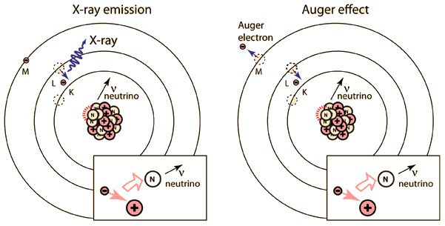
Captura electrónica
En algunos núcleos inestables con exceso de protones, DE < 2m_{e}, el decaimiento beta no es posible (p. ej ¹¹C, ⁷Be)
Otros núcleos pueden decaer vía beta+ y/o captura
Un electrón interno es capturado por el núcleo
El hueco es completado por un electrón externo y RX
ó efecto Auger: la energía liberada cuando el externo completa el interno es transferida a un electrón externo

Slide 20
Modos de decaimiento

Slide 21
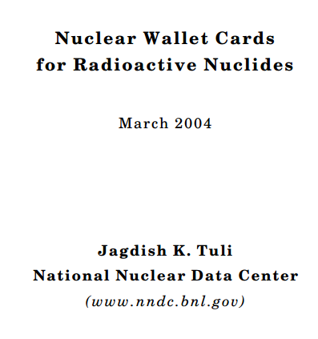
Núcleos radiactivos
Propiedades de núcleos radiactivos con
  T_{1/2} > 1h
  Z<100
Contiene:
  Nucléido,
  T_{1/2},
  principales modos
  Principales líneas gamma
http://www.nndc.bnl.gov/wallet/wchome.html

Slide 22
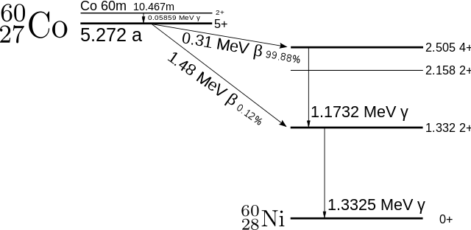
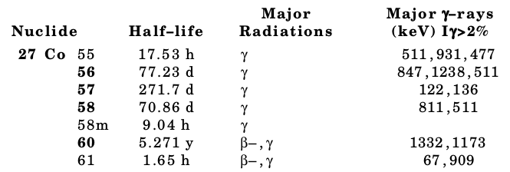
Cobalto-60: ⁶⁰Co₂₇
Beta- a 60Ni. Emisión de dos líneas muy intensas
Irradiación de n en ⁵⁹Co en CANDU (Argentina!)
Gran importancia industrial y médica: esterilización de equipo médico, radiografía industrial, cobalto-terapia, pesticida

Slide 23
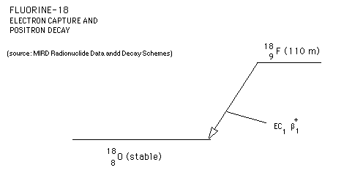


Fluor-18: ¹⁸F₉
Se produce en ciclotrones (CAB!) irradiando protones sobre muestras de agua enriquecida con ¹⁸O: ¹⁸O(p,n)¹⁸F
La destrucción de pares e+/e- produce 2 gammas de 511 keV
Reemplaza un OH⁻ en azúcares, p ej, fludeoxiglucosa (2-[¹⁸F]fluoro-2-deoxy-D-glucosa) para estudios PET

Slide 24
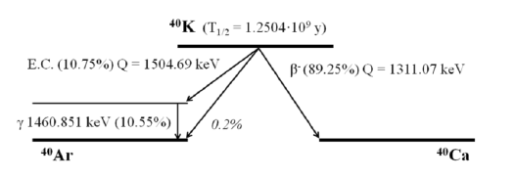

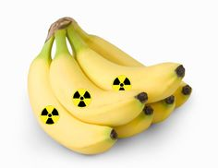

40-Potasio: ⁴⁰K₁₉
Isotopo de vida media muy larga (1.251 Gyr)
0.012% en el K natural
En el cuerpo humano hay 160g de K → ~19 mg ⁴⁰K → 4.9 kBq de por vida
Tres modos:
  β- a ⁴⁰Ca (89.3%)
  β+ a ⁴⁰Ar (0.001%)
  ε a ⁴⁰Ar (10.7%)

Slide 25
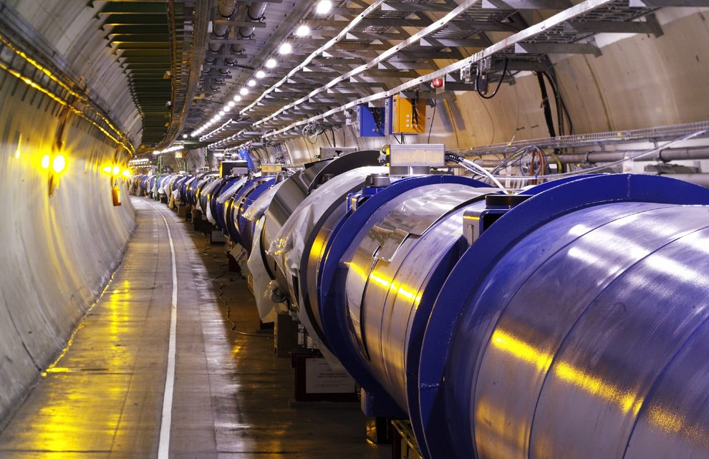
Aceleradores

Slide 26
Campos electromagnéticos
Sea una carga q. ¿Cómo hacer para incrementar su energía?
Campos magnéticos para confinar y campos eléctricos para acelerar.

Slide 27
Radio de giro
La componente magnética de la fuerza de Lorentz es perpendicular a la dirección de movimiento:
Movimiento circular, aceleración centrípeta (¡usar γm para el caso relativsita! Gracias Feynmann)
El período es entonces:

Slide 28
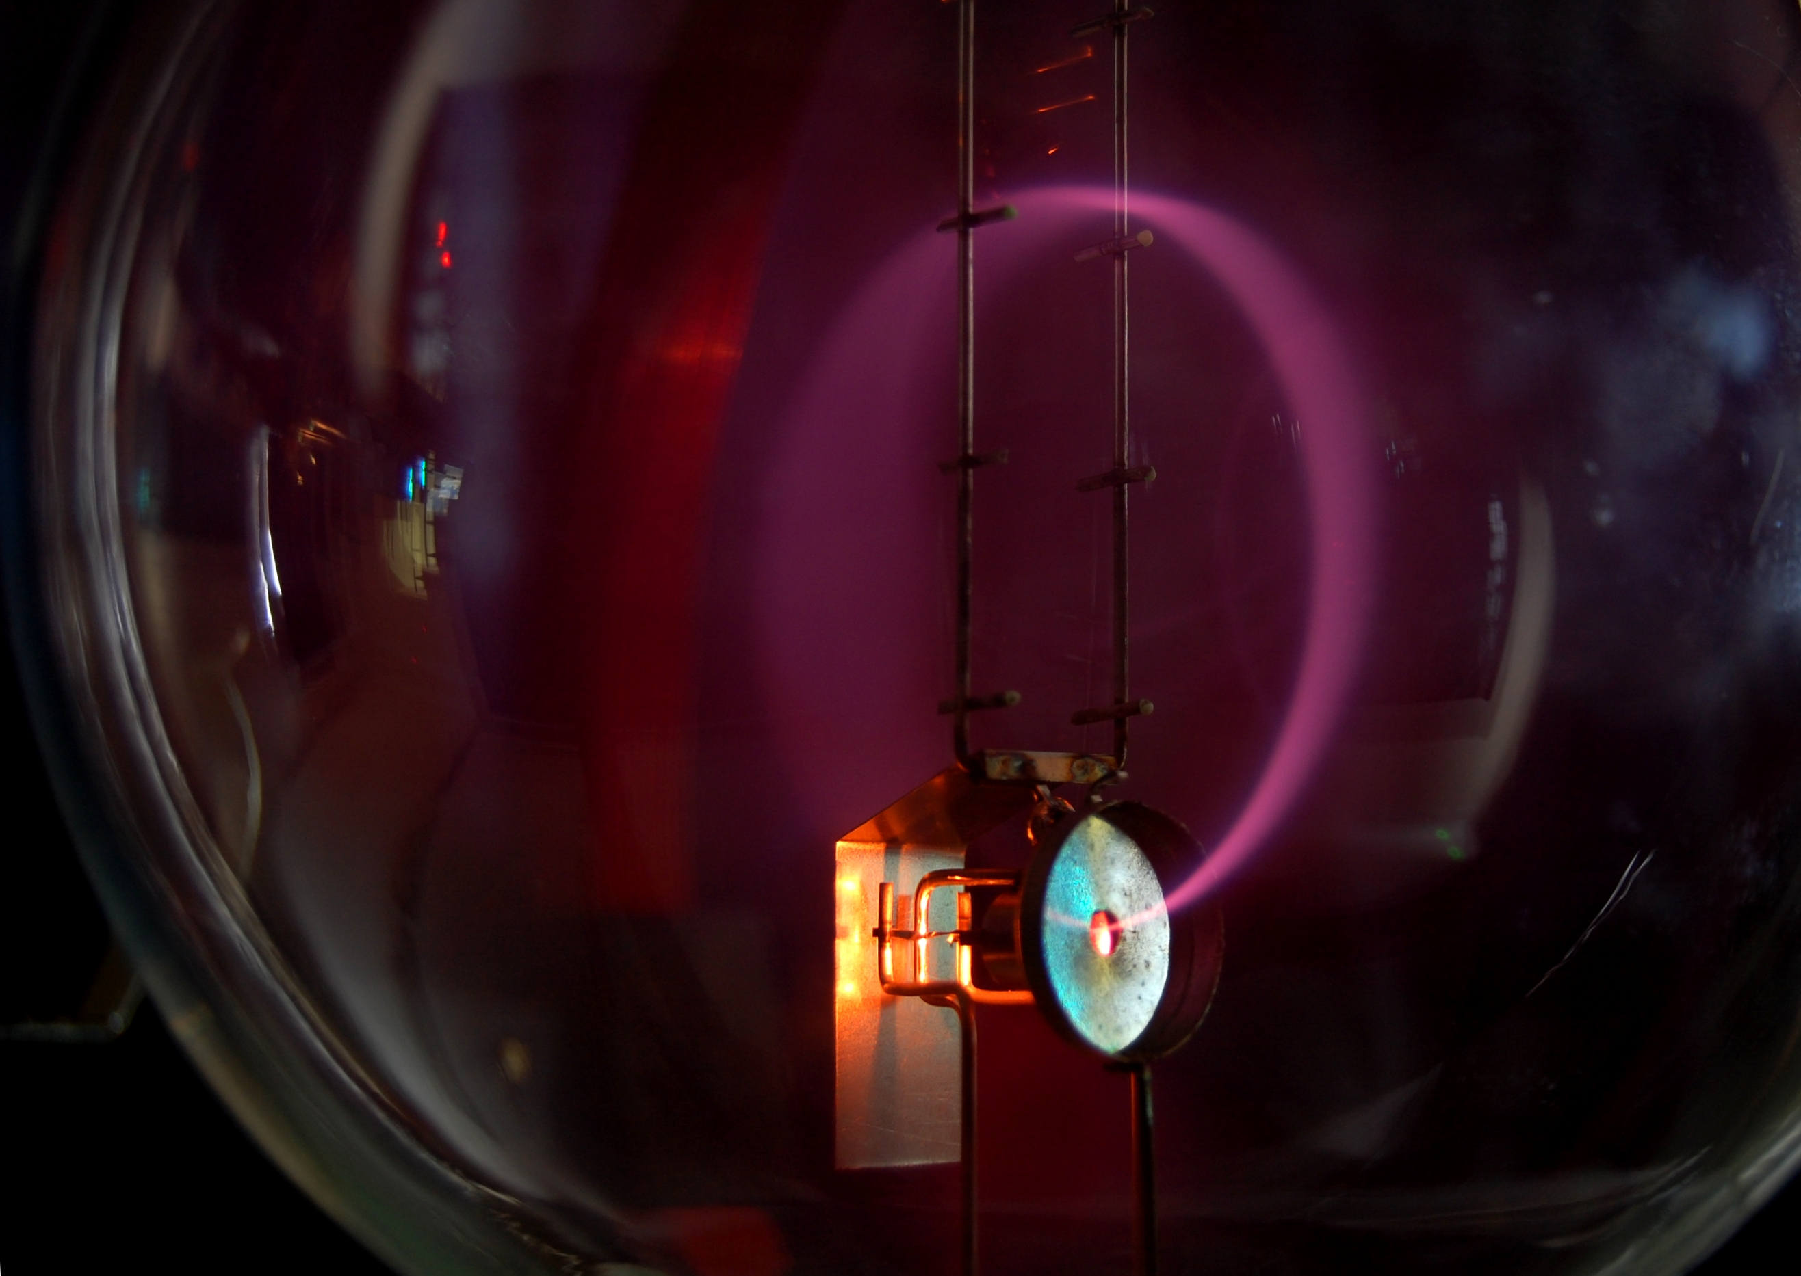

Slide 29
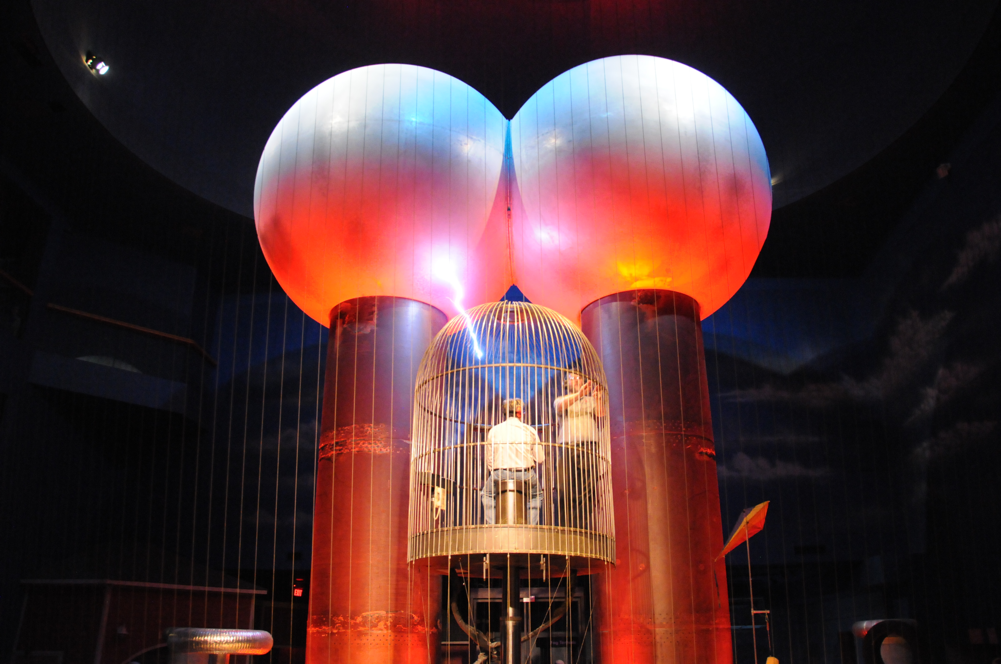
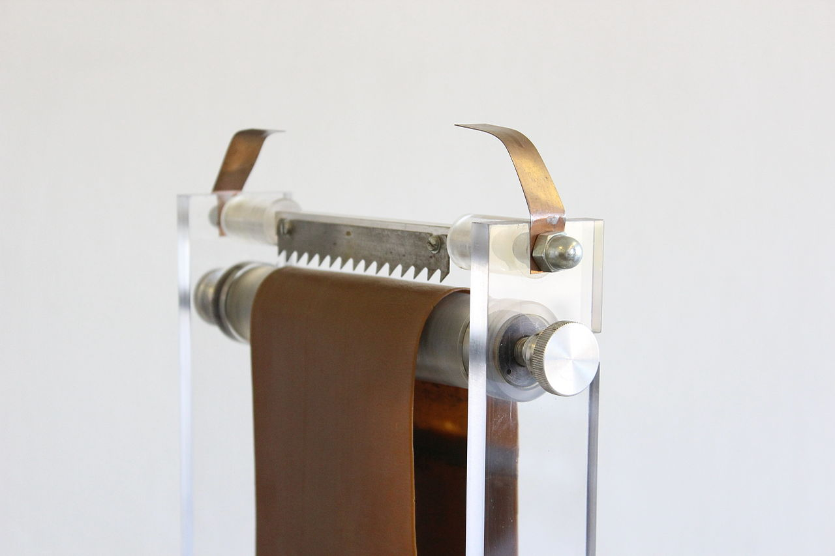
Generador de Van de Graaff
Generador electrostático
Fricción
Limitado por la aislación (aire ~ 30 kV/cm)
Potenciales típicos
  aire, V<2 MV – 5 MV
  Otros gases (SF₆) V~14 MV
Tandem (hasta 30 MV)

Slide 30
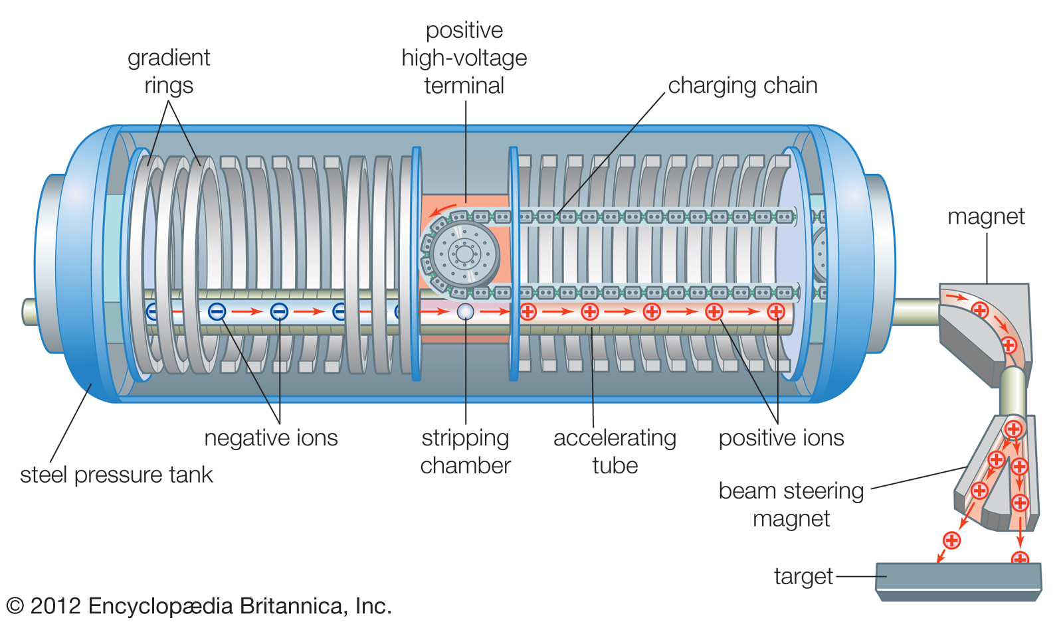
Acelerador Tandem (@CAB 1.7 MV)

Slide 31
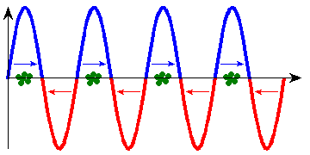
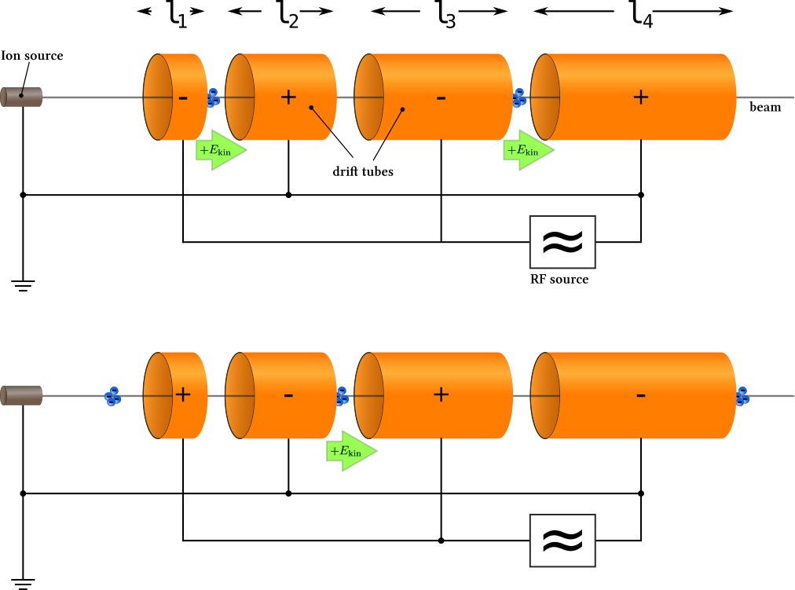
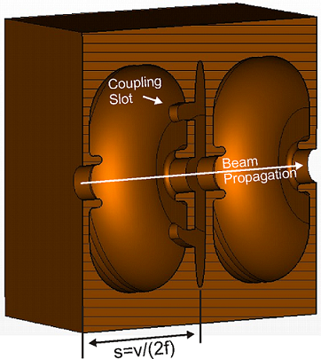
Campos eléctricos para acelerar
Acelerador lineal (LinAc)

Slide 32
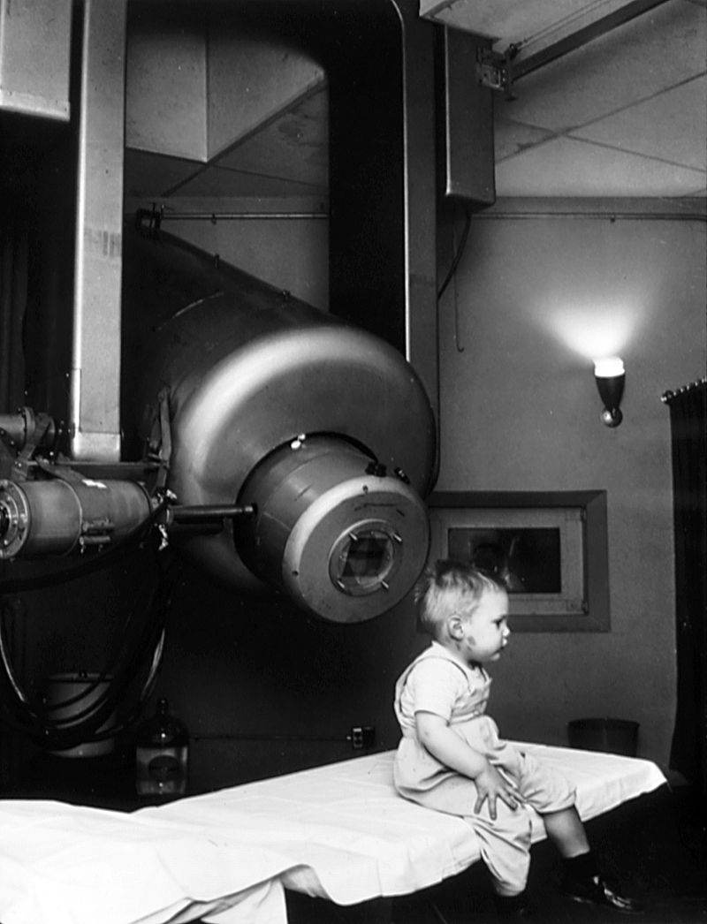
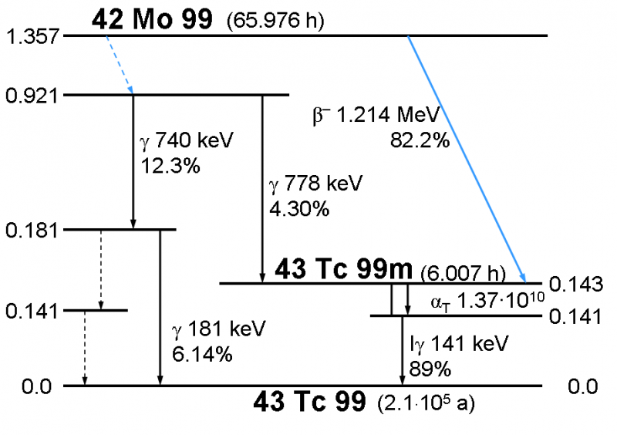
Aplicaciones médicas
Electrones monoenergéticos (entre 4 MeV y 25 MeV)
Electrones o RX (producidos con blanco de W refrigerado)
Producción fotonuclear de ⁹⁹Mo (^{99m}Tc):
  ⁹⁸Mo(n,γ)⁹⁹Mo ← reactores
  ¹⁰⁰Mo(γ,n)⁹⁹Mo ← LinAc 35MeV (Harvey et al, 2009)

Slide 33
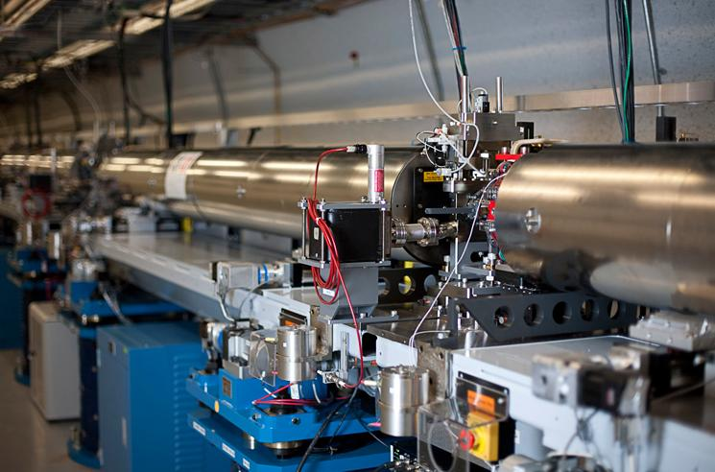
SLAC: 3 Premios Nóbel charm, estructura quarks, leptón tau
3.2 km: e⁺ y e⁻ hasta 50 GeV; E_{cm} ~ m_{Z} (90 GeV)

Slide 34
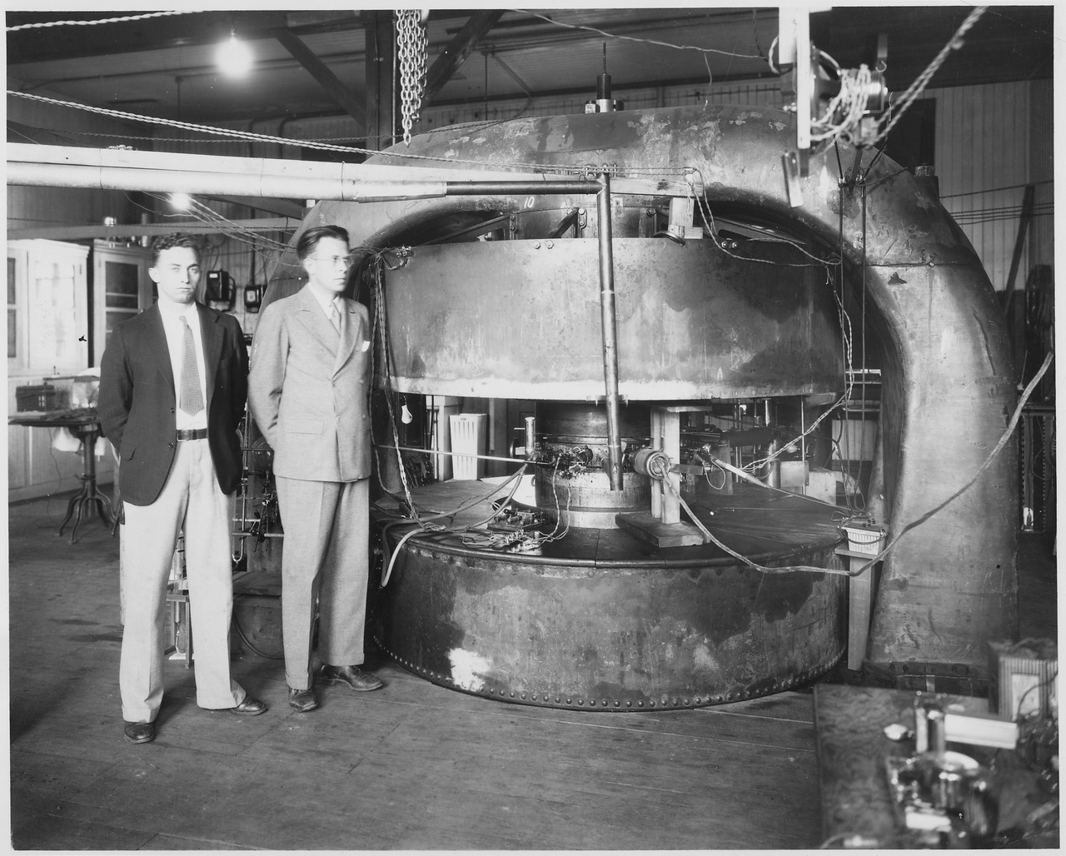
Ciclotrón (Lawrence)

Slide 36
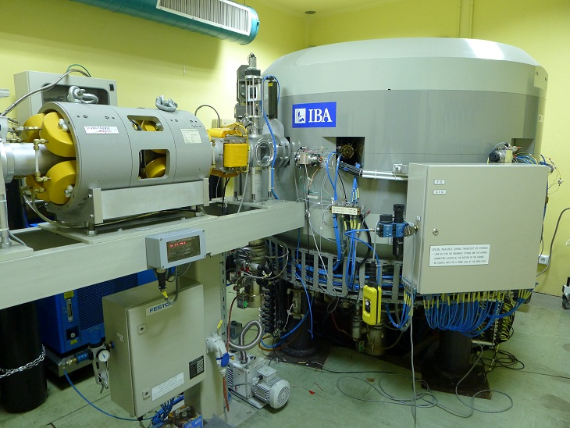
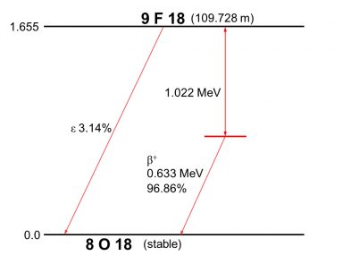
Ciclotrón IBA Cyclone 18 (CAB, 18 MeV)
Acelera iones hasta 18 MeV
Producción de ¹⁸F
¹⁸O(p,n)¹⁸F
²⁰Ne(d,α)¹⁸F
Energía típica: 12 MeV
Otras reacciones menos favorables
t_{1/2} ¹⁸F: 109.73 minutos

Slide 37
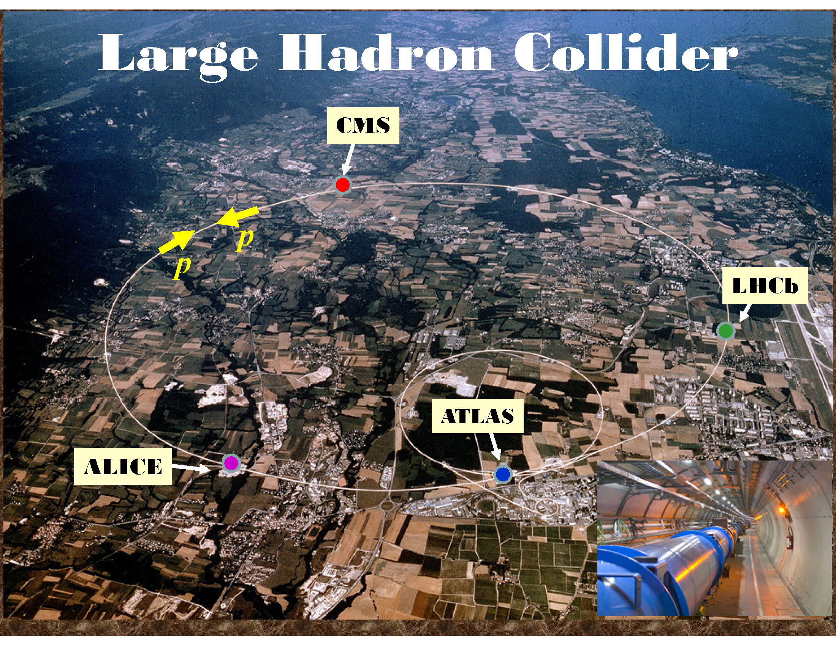
Sincrotón

Slide 38
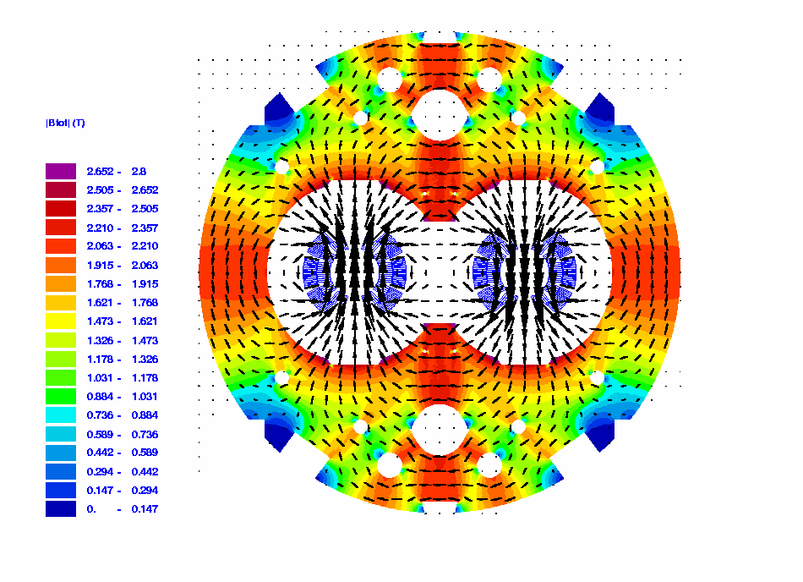
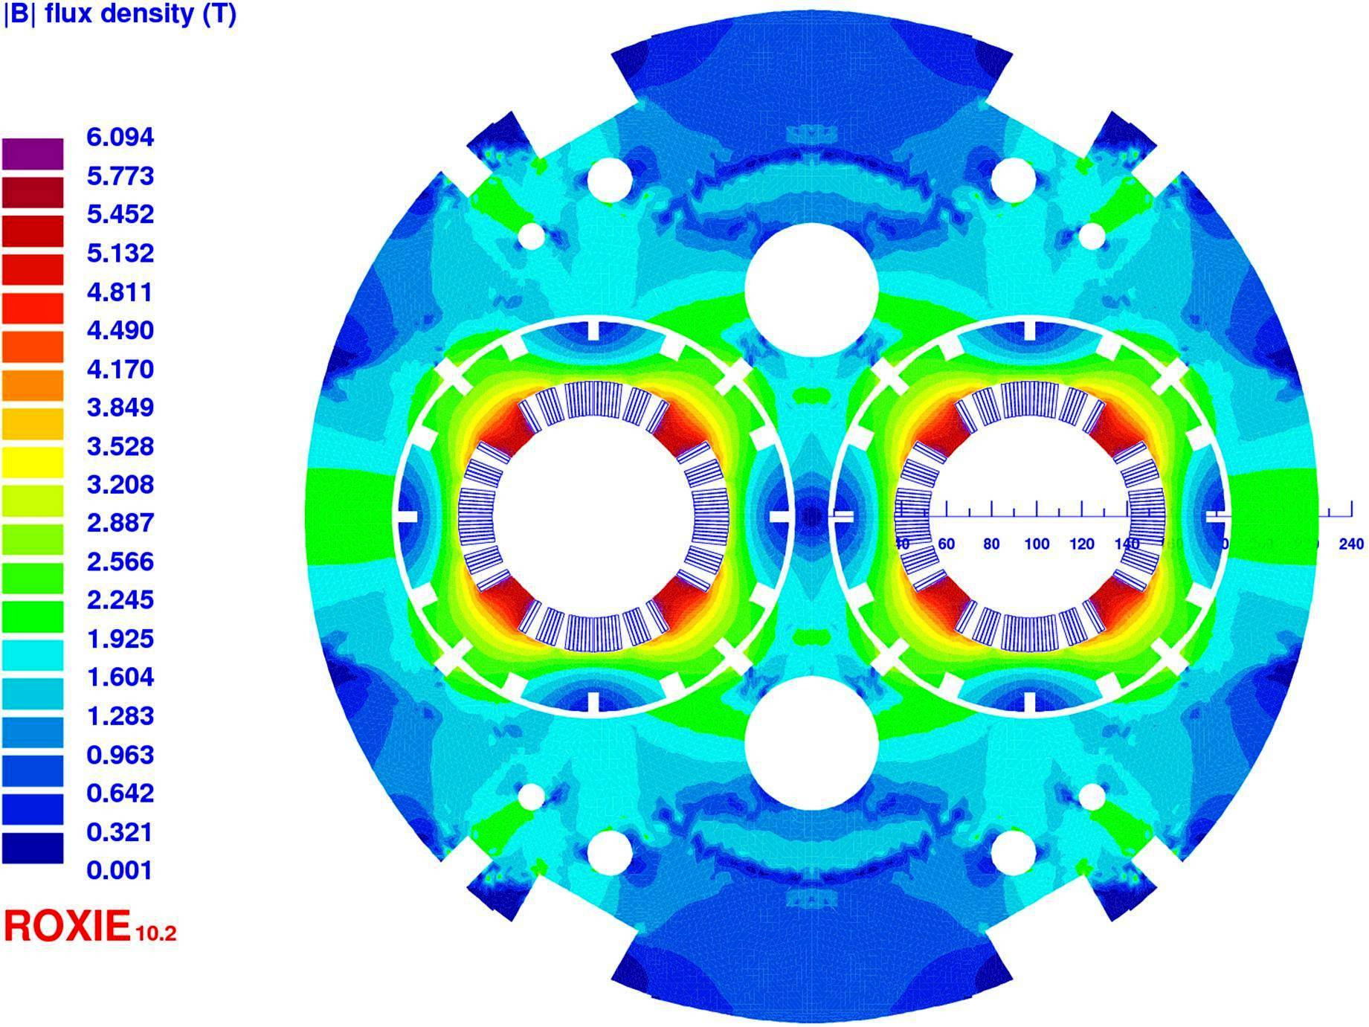
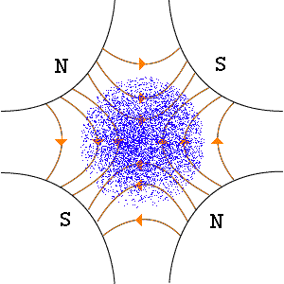
1232 Dipolos (8.3 T) + 506 cuadrupolos (7 T)
(y 688 sectupolos y 168 octupolos) en el LHC
Strong focussing: FODO
  F → cuadrupolo, foco vertical
  O → dipolo, curvatura
  D → cuadrupolo, foco horizontal
  O → dipolo, curvatura

Slide 39
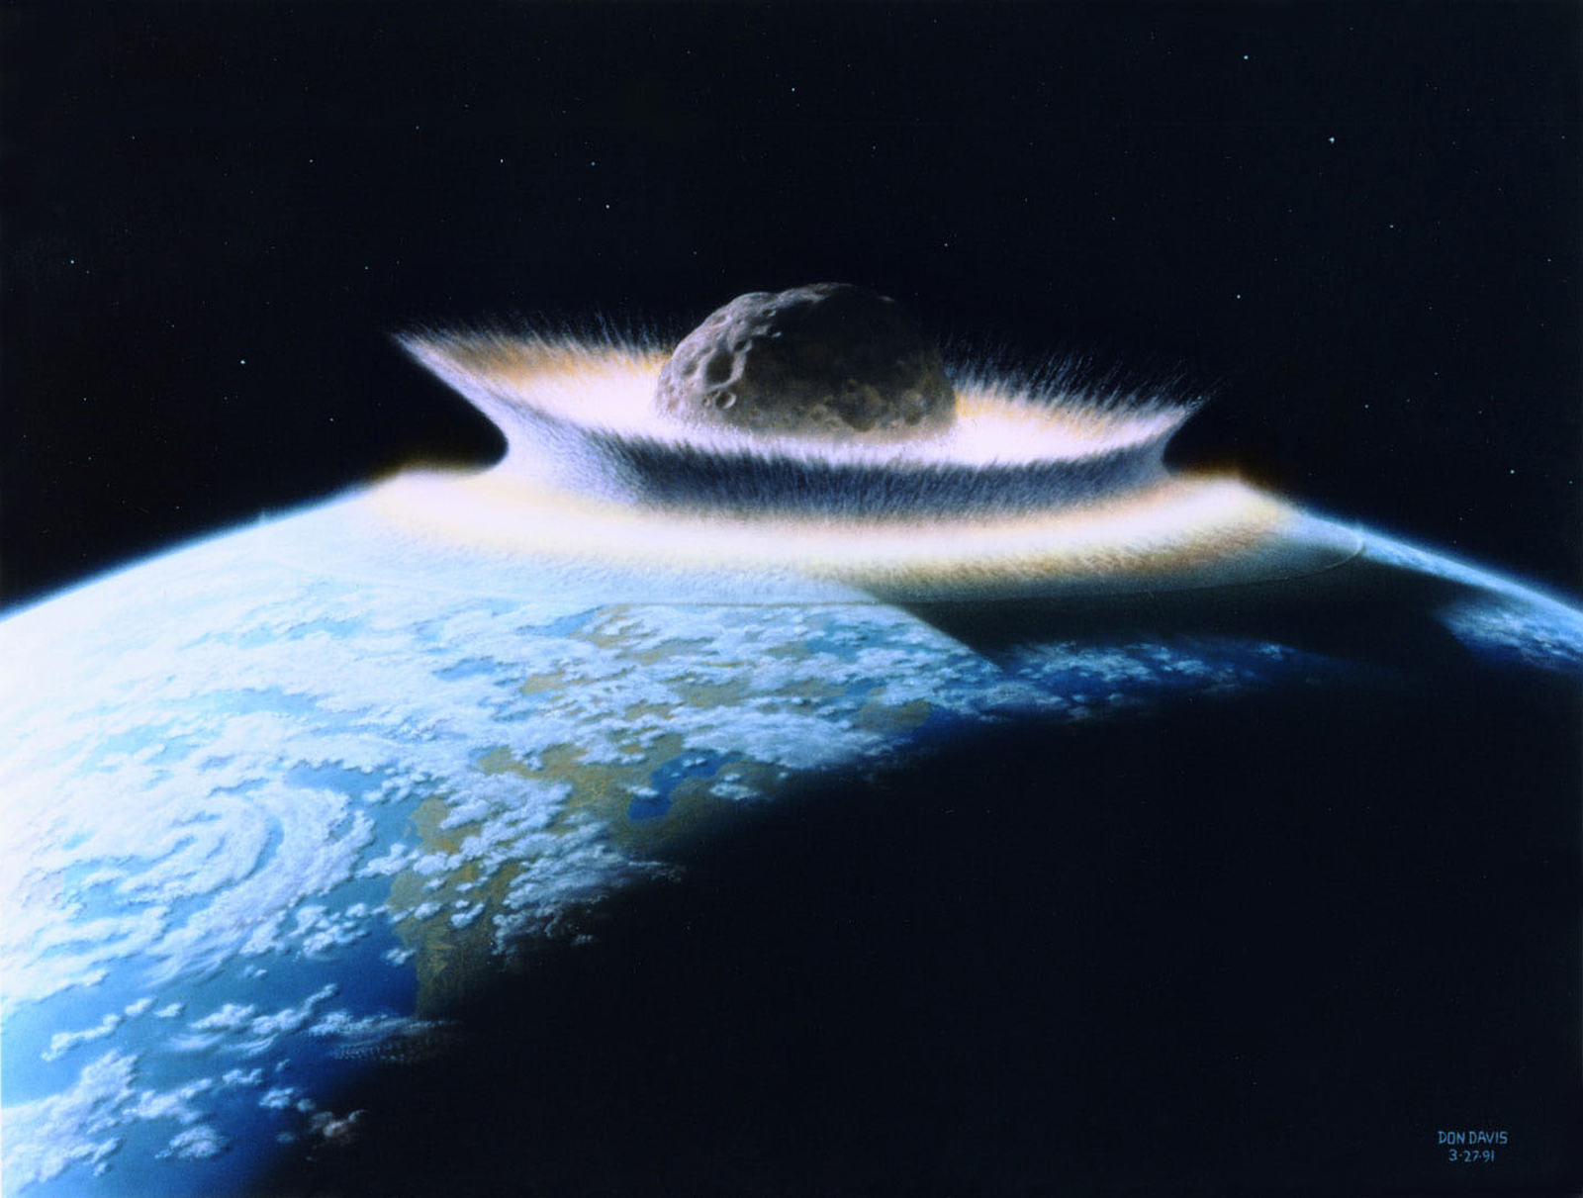
Sección eficaz de interacción (σ)

Slide 40
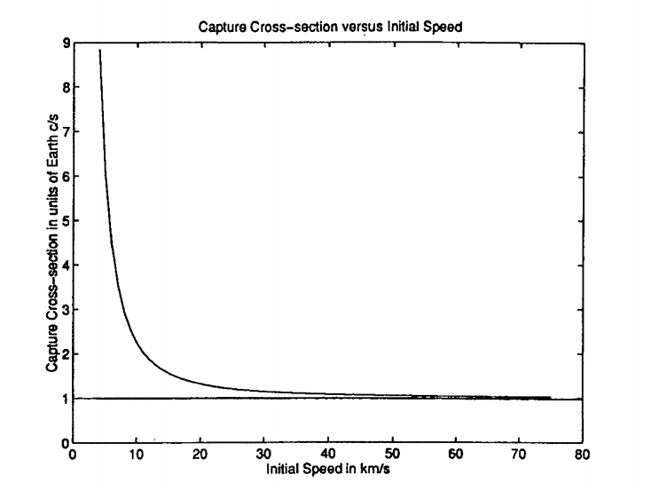
Sección eficaz de captura de asteroides
sin interacción gravitatoria, 1

Slide 41
Luminosidad de un acelerador
Número de eventos detectados (N) como en un cierto tiempo (t) respecto a la sección eficaz de interacción (σ)
La luminosidad integrada es la integral en el tiempo:

Slide 42
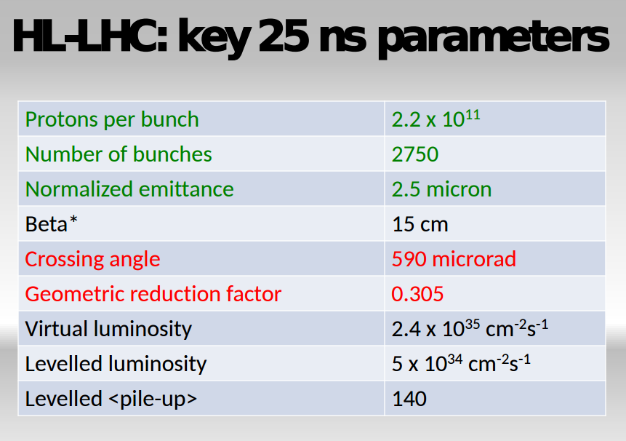
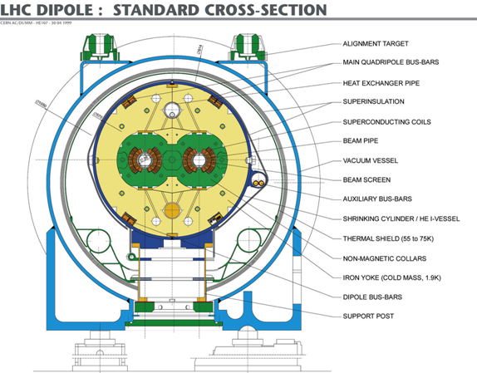
Luminosidad LHC https://userweb.jlab.org/~parkkj/USC/proposal2009/local_disk/MEIC/lumi_collider.pdf http://pdg.lbl.gov/2015/reviews/rpp2015-rev-accel-phys-colliders.pdf

Slide 43
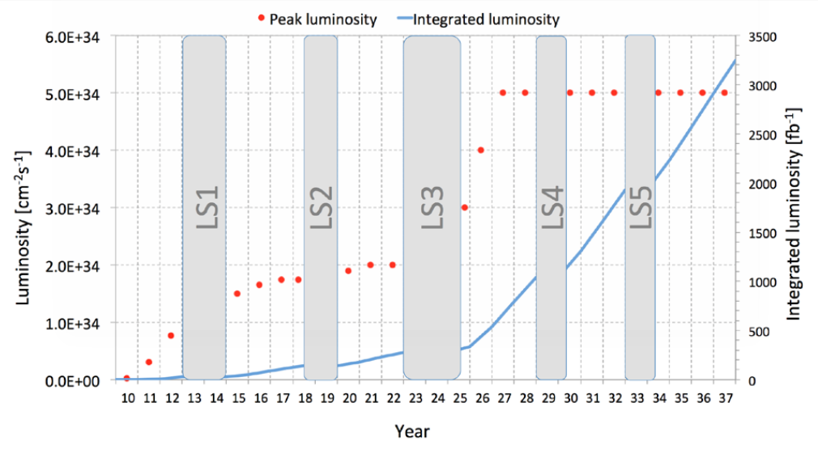
LHC, luminosidad y luminosidad integrada

Slide 44
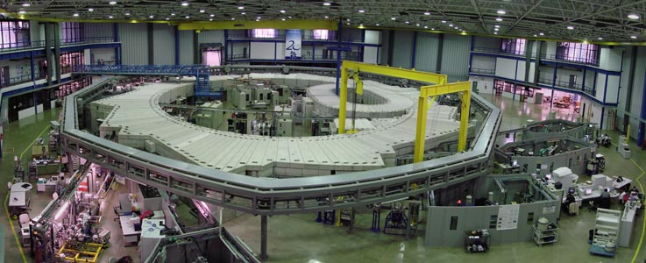
Radiación sincrotrón (LNLS, Brasil)
electrones; E=1.37 GeV; R=29.7 m; B=1.62 T
I=250 mA; RF: 476.066 MHz;

Slide 45
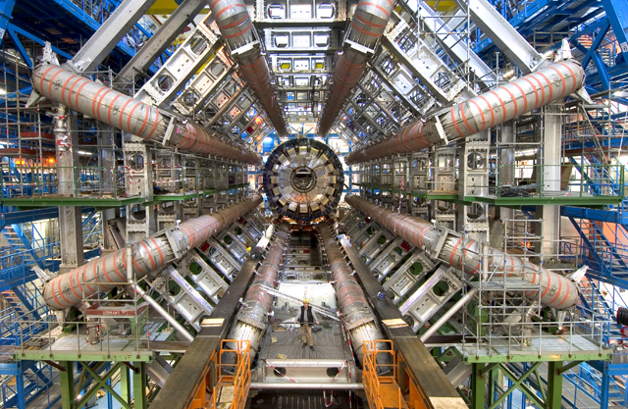
Detectores, porque medir es interactuar

Slide 46
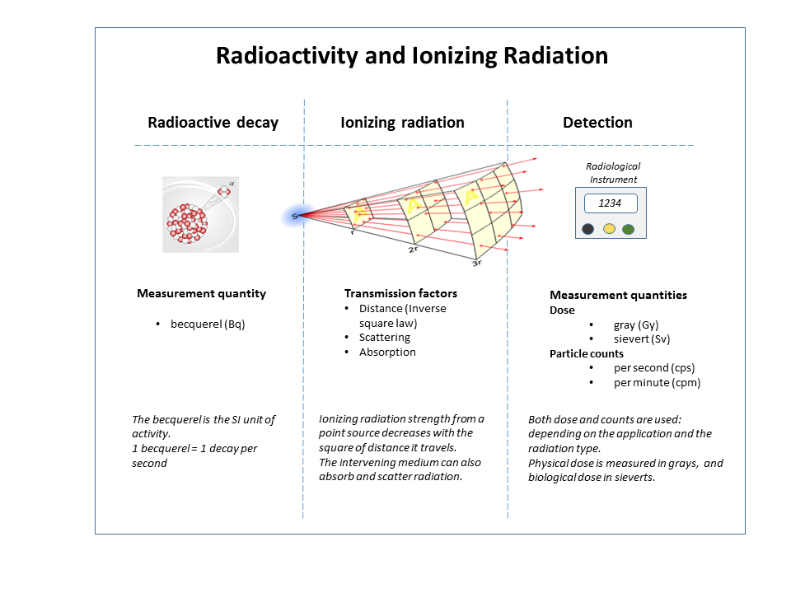
Radiación y Unidades

Slide 47
Poder de frenado
Es igual a la energía perdida (por partículas cargadas) por unidad de camino recorrido en el medio
Luego el rango recorrido depende de la energía inicial E₀
(CSDA: continuous slowing down approximation)
X:

Slide 48

dE/dX Muones en agua

Slide 49

dE/dX Electrones en Agua

Slide 50

Poder de frenado

Slide 51

Rango de electrones en agua

Slide 52
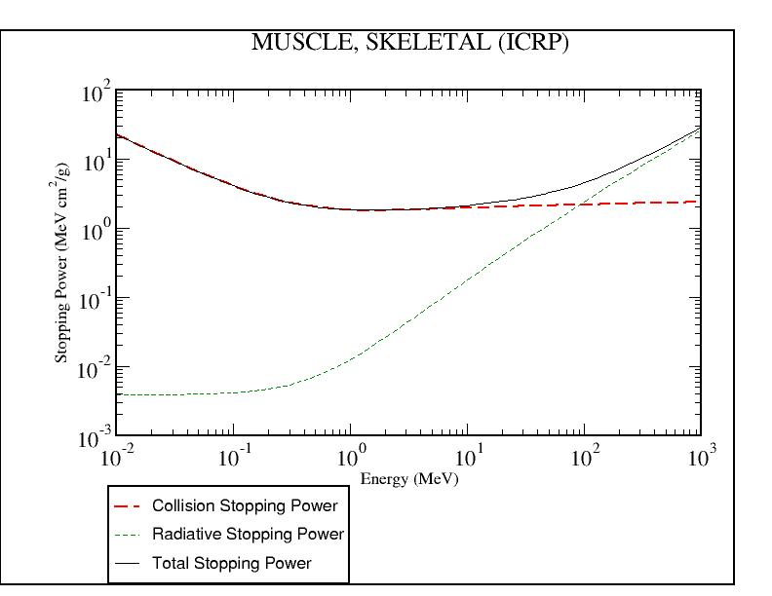

Poder de frenado
E_{c}: Energía Crítica
dE/dX|_{ioniz} = dE/dX|_{Radiativas}
estar/pstar/astar, NIST (2012)

Slide 53
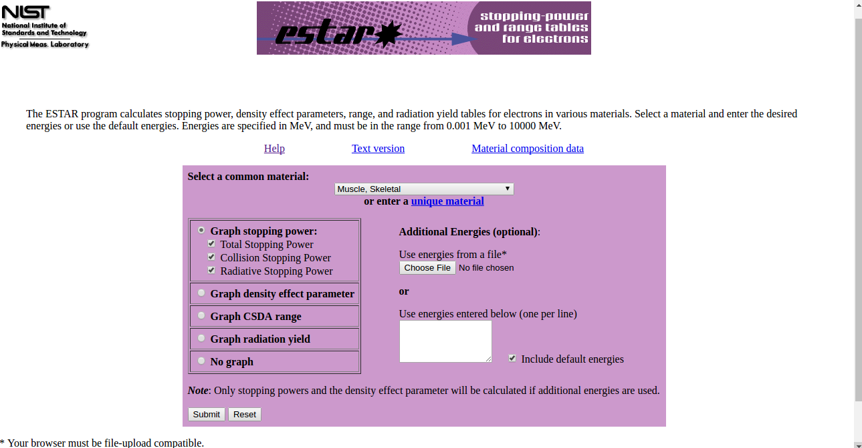
estar/pstar/astar/XCOM
https://www.nist.gov/pml/stopping-power-range-tables-electrons-protons-and-helium-ions

Slide 54
Longitud de interacción X_{EM}
A medida que la partícula avanza, pierde energía
  Ionización → Colisiones
  Radiativas → Producción de nuevas partículas
En general, se define:
“Longitud interacción de electromagnética X_{EM}”
  Cantidad de materia atravesada (en g/cm²) cuando un electrón pierde una fracción 1-e⁻¹ (~63%) de su energía original
  7/9 del camino libre medio de producción de pares para un fotón
Particle Data Reference Book (incluído) → http://pdg.lbl.gov

Slide 55
Energía Crítica
Energía crítica es la energía a la cuál las pérdidas por ionización luego de recorrer una longitud de interacción son iguales a la energía del electrón
ó
Energía a la cuál las pérdidas por frenado se igualan a las pérdidas por ionización

Slide 56
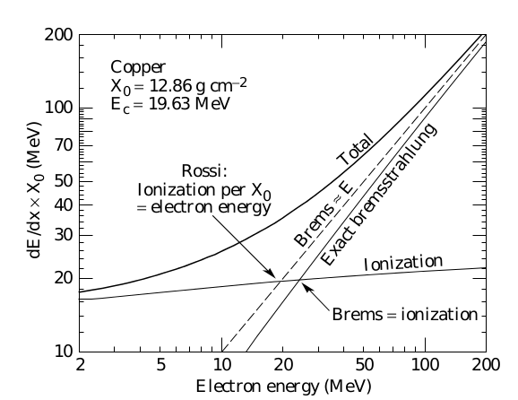
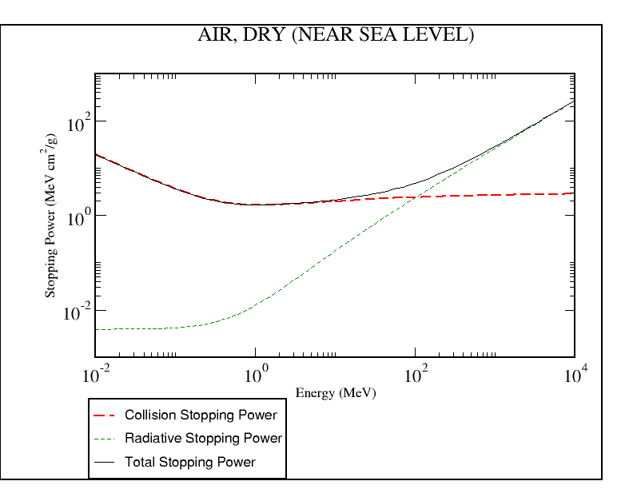

Energía crítica para electrones

Slide 57

¿Qué pasa con los fotones?
Particulas sin carga
Pero hay dos efectos adicionales:
  1) Producción de pares: un fotón puede producir un par que produzca señal
  2) Compton: por scattering compton un electrón puede ser promovido

Slide 58

Detectores de radiación y partículas

Slide 59


Detectores
Registro o inferencia de
  Posición, tiempo de arribo, Tipo (carga, masa), Energía

Slide 60



Fototubo, alias “PMT”

Slide 61




Hamamatsu R5912

Slide 62


Photonis XP-1805, 202 mm diámetro

Slide 63





chambers
MWPC: Multi-wire proportional & RPC: Resistive plate

Slide 64





Centelladores plásticos

Slide 65

calorímetros

Slide 66

Tratamos de describir la naturaleza

Slide 67
Hacemos lo que podemos

